Slide 1

NÁKLADOVÉ ÚČETNICTVÍ
Ing. Veronika Fišerová, Ph.D.
Nákladové účetnictví

Slide 2
SYSTÉM PLÁNŮ A ROZPOČTŮ
Přednáška č. 7

Slide 3
Teoretické vymezení
Rozdíl mezi plánovaním a rozpočetnictvím
Plánování
je nástrojem prosazování tzv. podnikových politik nebo jinak vymezených strategických a taktických cílů a koncepcí, které jsou podnikem přijaty pro základní oblasti činnosti,
někdy se omezuje na vymezení věcných úkolů, například jen pomocí kvantitativních ukazatelů.
Notes:
csvukrs

Slide 4
Rozpočet
pomocí plánovaných úkolů
stanovují se jím hodnotové ukazatele v peněžních jednotkách,
musí stanovit určité úkoly, jejichž míra závaznosti může být rozdílná podle druhu rozpočtu a úkolu, podle způsobu sestavování, podle informací, které má rozpočtování k dispozici apod.,
sestavuje se na určité časové období,
nezakládá se pouze na exaktně propočtených veličinách (např. normy přímých nákladů pro sestavení kalkulací), ale někdy se uvádějí odhadované veličiny.
Notes:
csvukrs

Slide 5
Klasifikace a technika sestavení rozpočtů
Pevný a variantní rozpočet
Přírůstkový (inkrementální) rozpočet a rozpočet vycházející od nuly (ZBB)
Rozpočty sestavované za pevně vymezené období a klouzavé období
Rozpočty vymezující úkoly globálně a rozpočet podle dílčích aktivit
Rozpočty limitní a rozpočty indikativní
Notes:
csvukrs

Slide 6
Kontrola plnění rozpočtu
Základem kontroly plnění rozpočtů je kvantifikace a analýza rozdílů (tzv. odchylek) mezi skutečně dosaženou a rozpočtovanou úrovní konkrétní veličiny.
Notes:
csvukrs

Slide 7
Kontrola plnění rozpočtu
Při zjišťování odchylek se skutečné veličiny srovnávají zpravidla se třemi typy rozpočtů:
  s absolutním rozpočtem,
  s rozpočtem lineárně přepočteným na skutečný objem aktivity
  s variantním rozpočtem
Notes:
csvukrs

Slide 8
Typy odchylek
Kvalitativní odchylky, které vznikají jako rozdíl mezi rozpočtovanou a skutečnou úrovní dosažené ceny, mzdového ocenění a jiných parametrů souvisejících s oceněním hodnocené veličiny,
Kvantitativní odchylky, které vznikají naopak z rozdílu mezi rozpočtovanou a skutečnou úrovní naturální spotřeby, prodaných výkonů a jiných parametrů, které souvisejí s věcnou podstatou hodnocené veličiny,
Notes:
csvukrs

Slide 9
Typy odchylek
sortimentní odchylky, které kvantifikují rozdíl mezi směrným a skutečným sortimentním složením nakupovaných a prodávaných výkonů,
odchylky z výtěžnosti a úspornosti vynakládaných ekonomických zdrojů a další.
Notes:
csvukrs

Slide 10
Příklad
Položky | Jednotky
Prodejní cena jedné bundy | 1 300 Kč
Jednicový materiál | 450 Kč
Jednicové mzdy | 120 Kč
Jednicová variabilní výrobní režie | 95 Kč
Jednicová variabilní prodejní režie | 65 Kč
Rozpočtovaná fixní výrobní režie | 1 200 000 Kč
Rozpočtovaná fixní prodejní režie | 950 000 Kč
Sestavte rozpočet výnosů, nákladů a zisku pro předpokládaný objem prodeje 5 000 ks bund.
Notes:
csvukrs

Slide 11
Řešení
Položka | Výše nákladů | 5 000 ks
Výnosy z prodeje | 1 300 | 6 500 000
Jednicový materiál | 450 | 2 250 000
Jednicové mzdy | 120 | 600 000
Variabilní výrobní režie | 95 | 475 000
Variabilní prodejní režie | 65 | 325 000
Variabilní náklady celkem | 730 | 3 650 000
Marže | 570 | 2 850 000
Výrobní režie fixní |  | 1 200 000
Prodejní režie fixní |  | 950 000
Fixní náklady celkem |  | 2 150 000
Zisk |  | 700 000
Notes:
csvukrs

Slide 12
Příklad
Společnost ABC vyrábí tekutá mýdla. Sestavte rozpočet tržeb a inkasa tržeb za druhé čtvrtletí, jestliže znáte plán prodeje a víte, že cena 1 litru mýdla je 70 Kč, 60 % zákazníků tvoří maloodběratelé, kteří platí při nákupu a ostatní zákazníci jsou velkoodběratelé, kteří hradí své závazky za měsíc po dodávce.
Plán prodeje mýdla (v tis. litrech) je uveden v následující tabulce:
 | březen | duben | květen | červen
Plán prodeje mýdla | 500 | 650 | 480 | 520
Notes:
csvukrs

Slide 13
Řešení
 | březen | duben | květen | červen | II. čtvrtletí
Plán prodeje mýdla | 500 | 650 | 480 | 520
Prodej mýdla v tis. Kč | 35 000 | 45 500 | 33 600 | 36 400 | 115 500
Inkaso tržeb – velkoodběratelé | x | 14 000 | 18 200 | 13 440 | 45 640
Inkaso tržeb – maloodběratelé | x | 27 300 | 20 160 | 21 840 | 69 300
Inkaso tržeb celkem | x | 41 300 | 38 360 | 35 280 | 114 940
Rozpočtované tržby ve druhém čtvrtletí budou 115 000 tis. Kč a příjmy společnosti budou 114 940 tis. Kč.
Notes:
csvukrs

Slide 14
Příklad
Sestavte rozpočet cash flow podniku ABC na měsíc říjen, jestliže znáte následující údaje:
stav peněžních prostředků v pokladně a na účtech podniku činí k 1. říjnu 21 000 Kč
tržby z prodeje jsou inkasovány ve výši 60 % v měsíci prodeje, 25 % v následujícím měsíci, 10 % ve druhém měsíci a 5 % jsou nedobytné
objem prodeje činil v srpnu 325 000 Kč, v září 240 000 Kč a na říjen je předpoklad 350 000 Kč.
Notes:
csvukrs

Slide 15
Příklad
65 % uskutečňovaných nákupů zásob je hrazeno v měsíci nákupu a zbytek v následujícím měsíci
v září nakoupil podnik zboží v objemu 140 000 Kč a na říjen je rozpočtována 170 000 Kč
na výplaty mezd v říjnu je počítáno 47 500 Kč
odpisy dlouhodobého majetku za říjen byly vypočteny v částce 10 000 Kč
Notes:
csvukrs

Slide 16
Příklad
ostatní výdaje dle rozpočtu na říjen činí 31 000 Kč
záloha na daň z příjmů odvedená v říjnu bude činit 12 500 Kč
úroky z úvěru převáděné z účtu podniku v říjnu jsou stanoveny na 3 750 Kč
Notes:
csvukrs

Slide 17
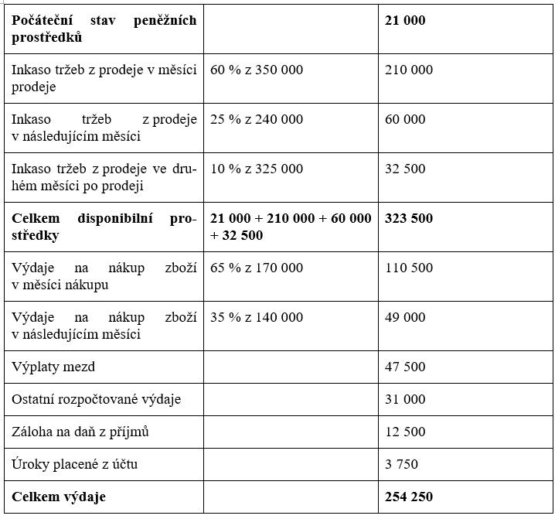
Řešení
Notes:
csvukrs

Slide 18
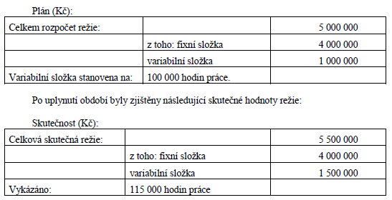
Příklad
Firma eviduje následující údaje:
Notes:
csvukrs

Slide 19
Příklad
Vyhodnoťte plnění rozpočtu postupem tzv. pevného nepřepočteného rozpočtu
Vyhodnoťte plnění rozpočtu postupem tzv. pevného přepočteného rozpočtu
Vyhodnoťte plnění rozpočtu postupem tzv. variantního rozpočtu
Notes:
csvukrs

Slide 20
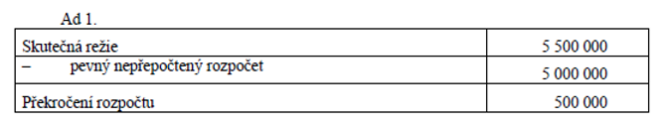
Řešení
Notes:
csvukrs

Slide 21
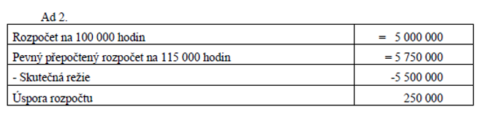
Řešení
Notes:
csvukrs

Slide 22
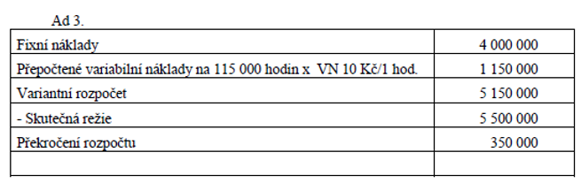
Řešení
Notes:
csvukrs

Slide 23
METODA STANDARDNÍCH NÁKLADŮ
Přednáška č. 8

Slide 24
Norma
je obvykle užší než standard
směrná veličina se vyjadřuje pomocí naturálních jednotek, pro tyto naturální jednotky jsou stanoveny normované ceny, pomocí nichž stanovíme normu v peněžních jednotkách
za stanovení normy v naturálních jednotkách obvykle odpovídá technická příprava výroby, která se může v praxi dělit na konstrukční, technologickou a výrobně organizační složku
Notes:
csvukrs

Slide 25
Standard
je chápán šířeji
norma se převážně používá pro označení přímých (jednicových) nákladů, pojem standard zahrnuje i režijní náklady, kdy funkci standardu plní rozpočet režijních nákladů
mezi standardy se zahrnují i další směrné veličiny, kterými mohou být cena materiálu, výrobku, mzdová sazba, ale i standardní kapacita, standardní objem výroby nebo prodeje
protože se stanovuje standard pro objem výroby (prodeje), stanoví se nepřímo i standardní výnosy
Notes:
csvukrs

Slide 26
Metoda standardních nákladů
komplexní metoda řízení nákladů, případně výnosů ve vnitropodnikovém pojetí
využívá všechny základní prvky manažerského účetnictví, a to:
  účtování nákladů, případně i výnosů
  kalkulace
  rozpočtování
  vnitropodnikové odpovědnostní účetnictví
  rozbor a poskytování informací pro rozhodování
Notes:
csvukrs

Slide 27
Cíle metody standarních nákladů
poskytuje informace pro kontrolu, zejména běžné řízení nákladů pro manažery
využití informací i ve finančním účetnictví, zvláště pro sestavení rozvahy, popř. i výsledovky
Notes:
csvukrs

Slide 28
Způsob fungovaní metody standardních nákladů
Probíhá v 5 etapách:
stanoví se standardy
zjišťují se skutečné veličiny, u některých jak v naturálním, tak i hodnotovém vyjádření
kontroluje se dodržení standardů a zjišťují se odchylky
provádí se rozbor odchylek a zjišťuje se příčina vzniku odchylek a útvary, případně osoby zodpovědné za jejich vznik
na rozbor navazuje opatření, které může být dvojího druhu:
  opatření, které má zabránit vzniku negativní odchylky ze stejné příčiny do budoucnosti,
  opatření, které si vynutí změnu podmínek (např. výrobních)
Notes:
csvukrs

Slide 29
Typy standardů
Z hledisky typologie standardů je nutno rozlišit, zda jde o:
standardy přímých nákladů, označované jako normy
standardy režijních nákladů, jejichž nástrojem je rozpočet režie
standardy celkových nákladů, které vyjadřujeme jako předběžné kalkulace
Notes:
csvukrs

Slide 30
Typy standardů
Ve vztahu k trvání a změně standardu (času) můžeme rozlišit tyto typy standardů:
  operativní
  průměrné
  základní
  odhadované (nejsou standardem stanoveným jako striktní norma, ale plní analogické funkce)
Notes:
csvukrs

Slide 31
Příklad
Společnost Brener šije sportovní bundy.
Položky | Jednotky
Plánovaný objem výroby a prodeje v měsíci leden | 12 000 ks
Předpokládaná prodejní cena | 7 000 Kč
Norma spotřeby základního jednicového materiálu na bundu | 3 bm
Předem stanovená cena 1 materiálu | 800 Kč / bm
Variabilní režijní náklady závislé na počtu hodin | 200 Kč / hod.
Doba trvání šití | 3 hodiny/bundu
Rozpočtované fixní náklady limitem | 24 000 000 Kč

Slide 32
Příklad
Ve skutečnosti se vyrobilo a prodalo 10 000 ks bund, skutečná spotřeba jednicového materiálu činila 30 100 bm a skutečný počet hodin práce byl 32 000 hodin. Skutečná výše nákladů a výnosů byla následující:
Skutečné výnosy z prodeje | 71 500 000 Kč
Skutečná spotřeba jednicového materiálu | 24 170 000 Kč
Skutečná výše variabilních režijních nákladů | 6 080 000 Kč
Skutečná výše fixních nákladů | 24 250 000 Kč

Slide 33
Příklad
Úkoly:
1. Stanovte standardy na 1 bundu
2. Zjistěte rozpočtovaný (standardní) a skutečný zisk

Slide 34
Řešení – ad 1)
Standardní prodejní cena | ze zadání | 7 000 Kč
Standardní jednicové náklady na 1 ks | 3 * 800 | 2 400 Kč
Standardní variabilní režijní náklady na 1 ks | 3 * 200 | 600 Kč
Standardní marže na 1 ks marže | 7 000 – 2 400 - 600 | 4 000 Kč
Standardní fixní náklady na 1 ks | 24 000 000 / 12 000 | 2 000 Kč
Standardní zisk na 1 ks | 4 000 – 2 000 | 2 000 Kč

Slide 35
Řešení – ad 2)
Položka | Rozpočet | Skutečnost
Výnosy z prodeje | 84 000 000 (7 000 * 12 000) | 71 500 000
Jednicové náklady | 28 800 000 (2 400 * 12 000) | 24 170 000
Variabilní režijní náklady | 7 200 000 | 6 080 000
Marže | 48 000 000 | 41 250 000
Fixní režijní náklady | 24 000 000 | 24 250 000
Zisk | 24 000 000 | 17 000 000

Slide 36
Příklad
Vypočítejte výši standardu přímého materiálu na jeden kus výrobku a posléze náklady na jeden kus výrobku, znáte-li údaje o následujících položkách:
Položky | Jednotky
Nákupní cena materiálu | 108 Kč/kg
Přeprava nákladním automobilem od dodavatele za určitý počet hodin po objednávce | 13,5 Kč/kg
Příjem a manipulace | 1,5 Kč/kg
Množstevní sleva | 2,7 Kč/kg
Spotřeba materiálu | 81 kg/ks
Nutný odpad | 6 kg/ks
Zmetkovost | 3 kg/ks
Notes:
csvukrs

Slide 37
Řešení
Abychom mohli vypočíst standard přímého materiálu na jeden výrobek, je nejprve nutné vypočíst standardní pořizovací cenu za 1 kg. Tu vypočítáme následujícím způsobem:
Nákupní cena materiálu | 108 Kč
Přeprava nákladním autem od dodavatele | 13,20 Kč
Příjem a manipulace | 1,50 Kč
Množstevní sleva | - 2,70 Kč
Standardní pořizovací cena za 1 kg | 120,00 Kč
Notes:
csvukrs

Slide 38
Příklad
Nyní, když známe standardní pořizovací cenu za 1 kg, je potřeba zjistit, kolik kg materiálu bude potřeba k výrobě určitého výkonu. To zjistíme následovně:
Spotřeba materiálu | 81 kg
Nutný odpad | 6 kg
Zmetkovost | 3 kg
Spotřeba materiálu | 90 kg
Notes:
csvukrs

Slide 39
Příklad
Jakmile jsme v rámci standardu určitého výkonu zjistili jak pořizovací cenu přímého materiálu (hodnotový ukazatel), tak i množství potřebné pro jeho výrobu, můžeme celkovou standardní cenu přímého materiálu konkrétního výkonu vypočítat takto:
Tato výsledná hodnota (10 800 Kč) se pak objeví v kalkulaci konkrétního výkonu v kalkulační položce „Přímý materiál.“
90 kg x 120 Kč | 10 800 Kč za jeden výkon
Notes:
csvukrs

Slide 40
Příklad
Vypočítejte výši standardu přímých osobních nákladů na výrobek, které se skládají ze mzdových nákladů, pojistného na sociálním zabezpečení a zdravotního pojištění.
Položky | Jednotky
Mzdový tarif pracovníka | 270 Kč/hod.
Prémie a odměny ze mzdového tarifu | 30 %
Pojistné na sociálním zabezpečení | 25 %
Pojistné na zdravotním pojištění | 9 %
Čas zaměstnance na výrobu jednoho výrobku | 5,7 hodin/ks
Prostoje | 0,3 hodin/ks
Údržba výrobních zařízení | 0,9 hodin/ks
Odstraňování zmetkovosti | 0,6 hodin/ks
Notes:
csvukrs

Slide 41
Příklad
Abychom byli schopni určit výši přímých osobních nákladů, je nejprve nutné vypočíst hodinové sazbu osobních nákladů za zaměstnance.
Mzdový tarif pracovníka | 270 Kč
Prémie a odměny | 81 Kč
Pojistné na sociálním zabezpečení | 87,75 Kč
Pojistné na zdravotním pojištění | 31,59 Kč
Přímé osobní náklady na 1 hodinu | 470,34 Kč
Notes:
csvukrs

Slide 42
Příklad
Jestliže jste již vypočetli mzdové náklady na hodinu práce zaměstnance, je potřeba dále vypočíst dobu, po kterou daný zaměstnanec vyrábí jeden výrobek.
Základní čas zaměstnance na výrobek | 5,7 hod.
Prostoje | 0,3 hod.
Údržba výrobních zařízení | 0,9 hod.
Odstraňování zmetkovitosti | 0,6 hod.
Počet normohodin na jeden výrobek | 7,5 hod.
Notes:
csvukrs

Slide 43
Příklad
Na základě znalosti hodinové sazby osobních nákladů a normohodin lze zjistit celkovou výši přímých mzdových nákladů na jeden výrobek, a to následovně:
7,5 hod. x 470,34 Kč | 3 527,55 Kč za jeden výrobek
Tato výsledná hodnota (3 527,55 Kč) se pak objeví v kalkulaci konkrétního výkonu v kalkulační položce „Přímé mzdy.“
Notes:
csvukrs

Slide 44
Děkuji za pozornost

